Slide 1
Spišský hrad

Slide 2
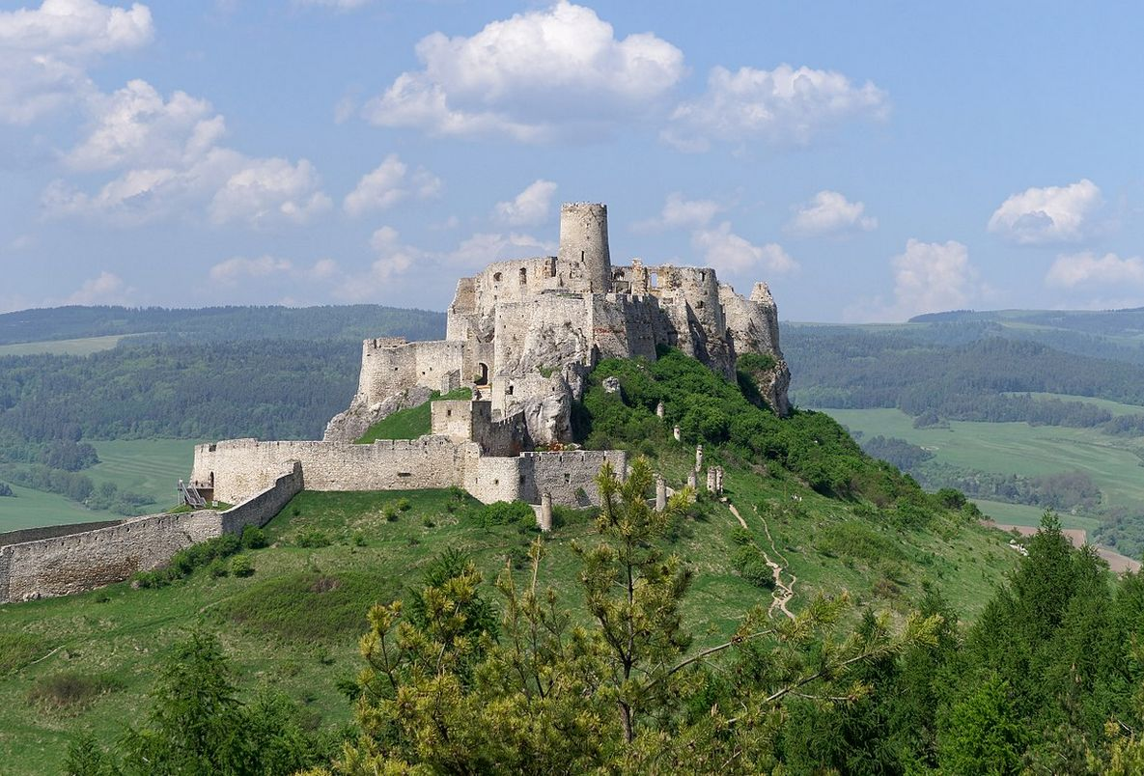

Slide 3
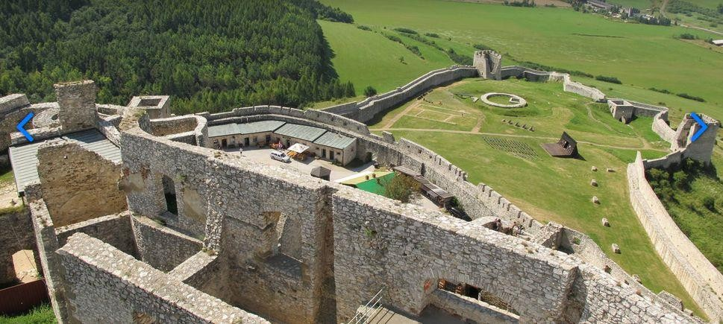

Slide 4
Spišský hrad
Spišský hrad je jeden z najväčších hradných komplexov v strednej Európe.
Najstaršia písomná zmienka o hrade pochádza z roku 1 120.
Hrad je zapísaný v Zozname svetového kultúrneho a prírodného dedičstva UNESCO.
No nielen to. Hrad je aj hollywoodskou lokalitou. Natáčali tu film Dračie srdce v roku 1992.
Na svahu hradného vrchu sa nachádza gigantický kamenný obrazec.
Zobrazuje koňa z keltskej mince nájdenej počas archeologického výskumu.
Sezóna sa na hrade začína 1. apríla a pre návštevníkov je hrad prístupný do konca októbra.
Príďte na Slovensko a navštívte ho aj vy.

Slide 5
Spišský hrad:
začína
film
kamenný
končí
kultúrneho
Poďte
komplexov
mince
hrade
Spišský hrad je jeden z najväčších hradných v strednej Európe.
Najstaršia písomná zmienka o pochádza z roku 1 120.
Hrad je zapísaný v Zozname svetového a prírodného dedičstva UNESCO.
Hrad je aj hollywoodskou lokalitou. Natáčali tu Dračie srdce.
Na svahu hradného vrchu sa nachádza gigantický ____________ obrazec.
Je to obraz koňa z keltskej nájdenej počas archeologického výskumu.
Sezóna sa na hrade _________ 1. apríla a sa v októbri.
ho navštíviť aj vy.

Slide 6
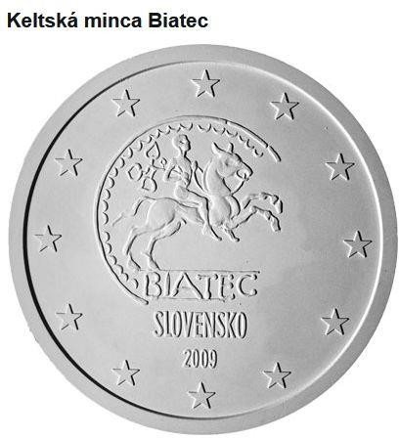
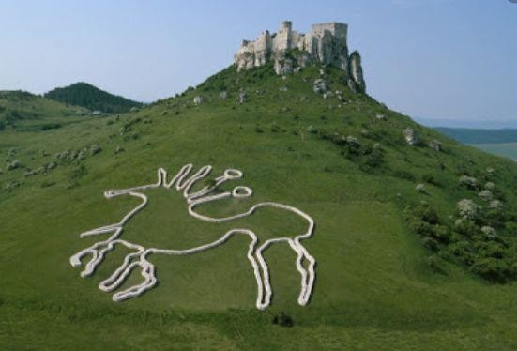
Na svahu hradného vrchu sa nachádza gigantický kamenný obrazec.
Zobrazuje koňa z keltskej mince.
minca, Kelti – keltská, hviezda, kôň, jazdec, ratolesť

Slide 7
Číslovky: základné a radové
• | 1 | jeden | prvý
• | 2 | dva | druhá
• | 3 | tri | tretí
• | 4 | štyri | štvrtý
• | 5 | päť | piaty
• | 6 | šesť | šiesty
• | 7 | sedem | siedmy
• | 8 | osem | ôsmy
• | 9 | deväť | deviaty
• | 10 | desať | desiaty

Slide 8
Precvičte si číslovky
v 2. storočí nášho letopočtu
pred 10 rokmi
v 3. storočí pred naším letopočtom
v 3. – 5. storočí n. l.
na konci 10. storočia
na prelome 4. a 5. storočia
Čo sa stalo v 8. storočí?

Slide 9
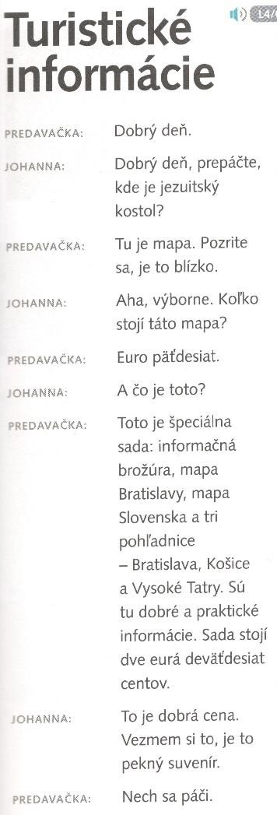
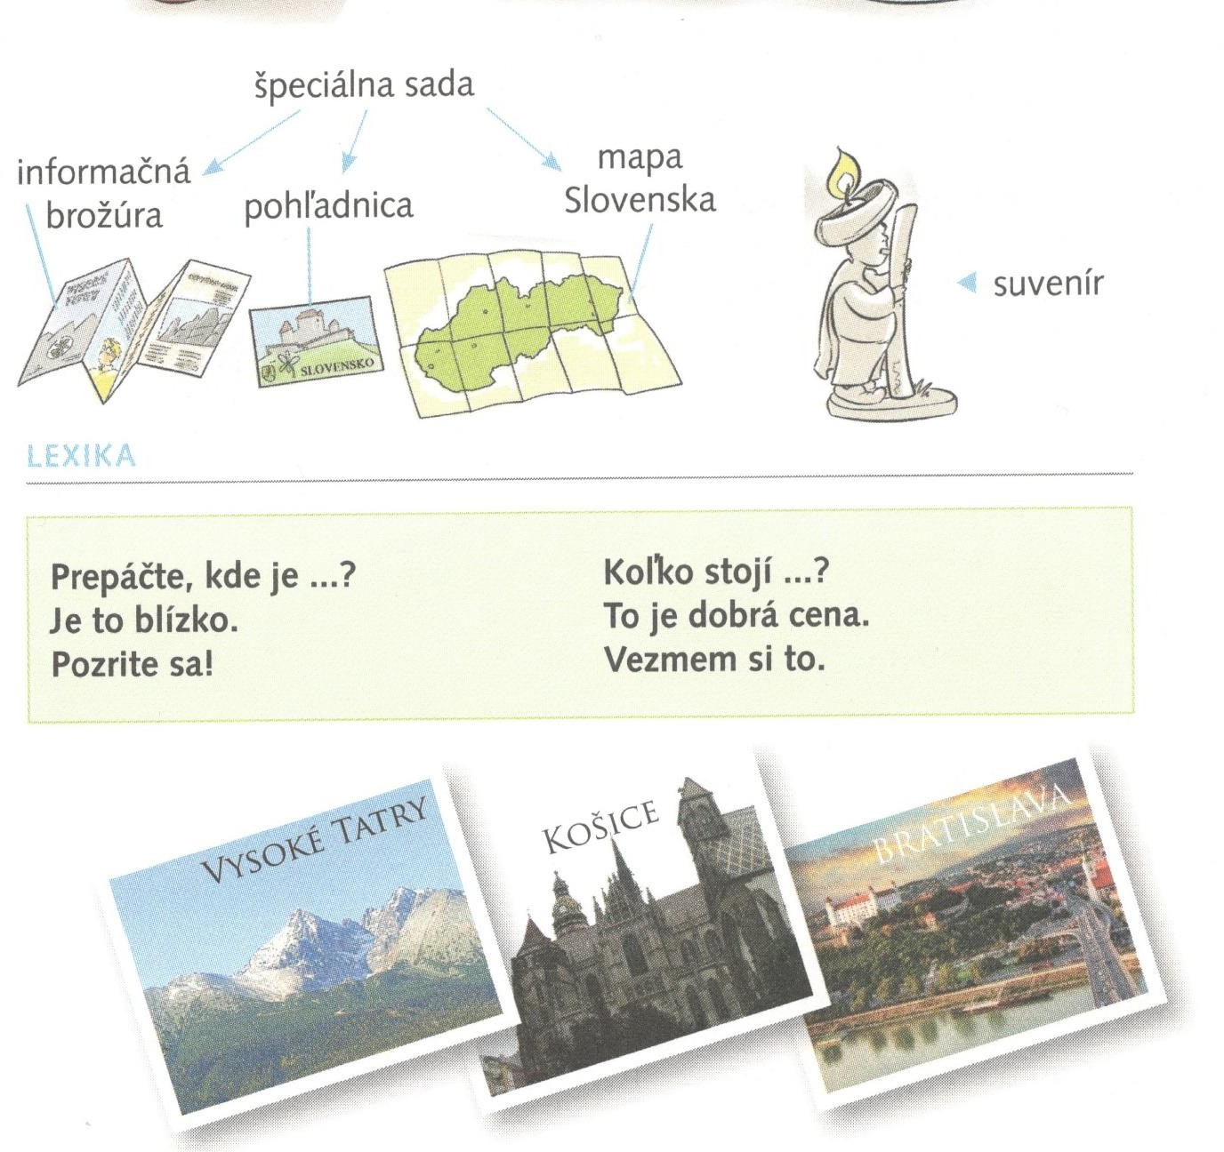
Dialóg

Slide 10
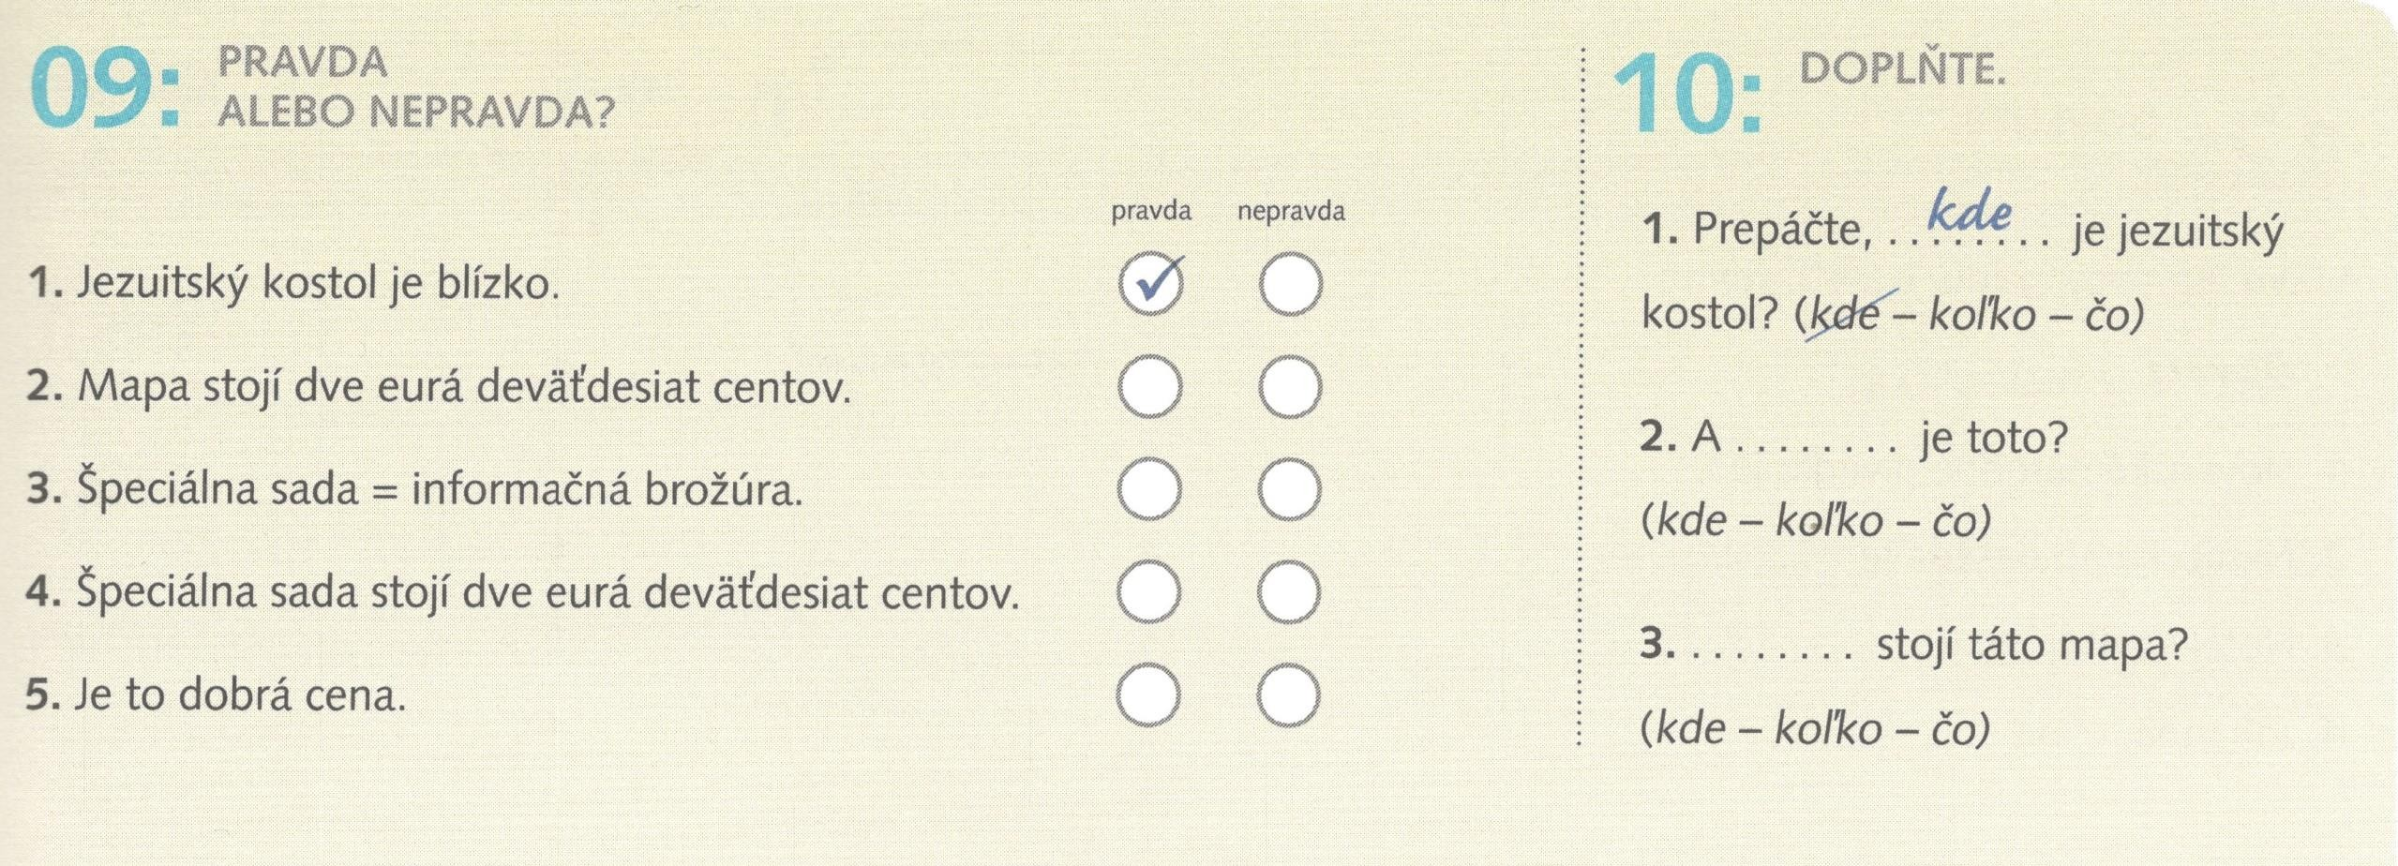
Cvičenia

